Slide 1
데이터 마이닝 시각화 및 실습

Slide 2
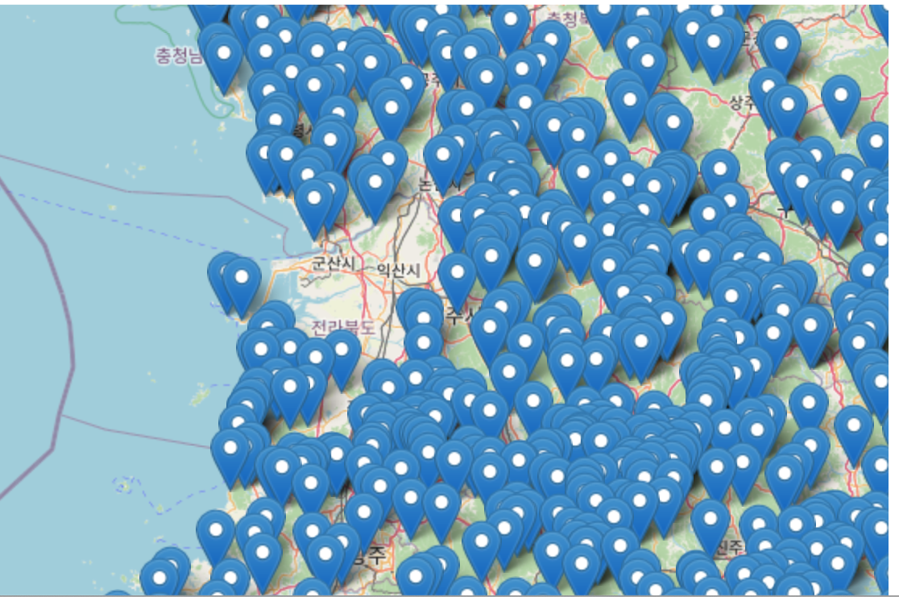
Lab10
첨부된 파일은 “한국관광공사 전국 야영장 등록 현황” 파일이다.
파일을 보고 위치를 지도에 표시하고
도별 야영장 등록현황을 막대그래프로 표시하시오
주의 : 제주의 경우 “제주시”, “제주특별자치도”, “제주도”와 같이 다양한 형태로 주소가 적혀있음
경상남도 , 경남 등등등
첨부한 Json 파일과 csv 파일이용하시오

